Slide 1
ФЕДЕРАЛЬНОЕ ГОСУДАРСТВЕННОЕ БЮДЖЕТНОЕ ОБРАЗОВАТЕЛЬНОЕ УЧРЕЖДЕНИЕ ВЫСШЕГО ОБРАЗОВАНИЯ "ТВЕРСКОЙ ГОСУДАРСТВЕННЫЙ МЕДИЦИНСКИЙ УНИВЕРСИТЕТ" МИНИСТЕРСТВА ЗДРАВООХРАНЕНИЯ РОССИЙСКОЙ ФЕДЕРАЦИИ
Работа кружка СНО кафедры Анатомии, гистологии и эмбриологии (дисциплина: анатомия)
за 2023-2024 учебный год
Тверь 2024

Slide 2
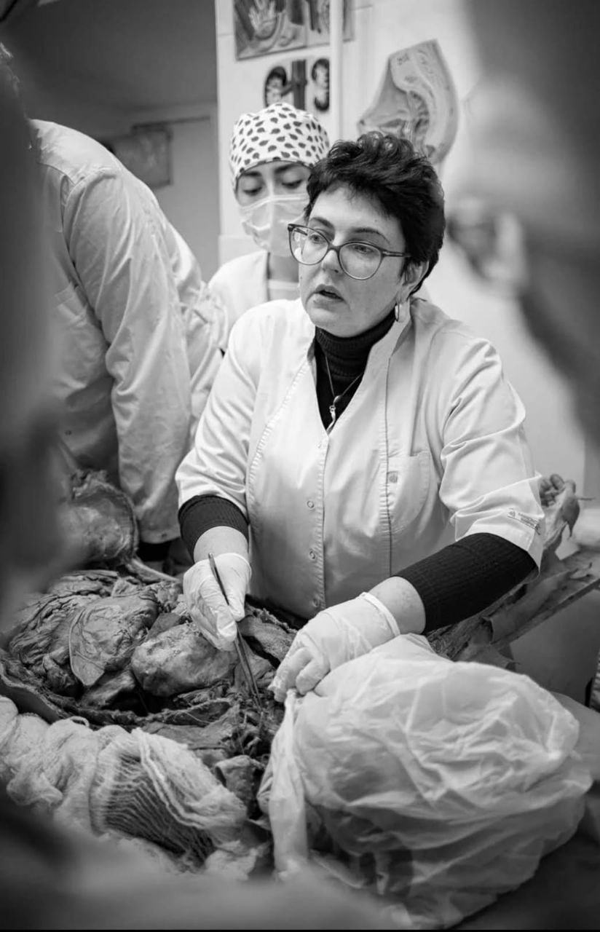
Руководитель СНО
Шабанова Ирина Николаевна
Старший преподаватель кафедры анатомии, гистологии и эмбриологии
8 (910) 936 94 72
shabanova.ir.nik@gmail.com

Slide 3
Староста СНО
Варпетян Ани Мнацакановна
Студентка 5 курса педиатрического факультета
+79774160842
@ani_varpetyan
https://vk.com/anivarpetyan

Slide 4
Секретарь СНО
Маляев Ратибор Андреевич
Студент 2 курса педиатрического факультета
89520613642
@yourM4M4W4
https://vk.com/yourm4m4w4

Slide 5
Заседание СНО
Заседания кружка СНО проводятся ежемесячно в очном формате. Место проведения - 4 лекционная аудитория, анатомический корпус.
В рамках заседаний СНО студенты знакомятся с планами по научно-практической работе на ближайшие несколько месяцев, готовят свои доклады, участвуют в реставрации и изготовлении музейных и учебных препаратов, готовятся к различным морфологическим олимпиадам и конкурсам.
Всю информацию о датах проведения заседаний, анонсы олимпиад и конкурсов, а также многое другое в беседе СНО.

Slide 6
Направления работы кружка СНО
Научно-практическое
Учебно-методическое
Олимпиадное
Подготовка устных и постерных докладов, тезисов и статей, с дальнейшим выступлением на межвузовских, всероссийских и международных конференциях
Создание учебных препаратов из трупного материала
Реставрация музейных препаратов
Изготовление учебных плакатов, постеров, муляжей и моделей
Подготовка и отбор студентов для участия в межвузовских, всероссийских и международных олимпиадах по анатомии и морфологии

Slide 7
Результаты учебно-методической работы кружка СНО

Slide 8
Участниками СНО за 2023-2024 год было отреставрировано 25 музейных препаратов, изготовлено свыше 30 учебных препаратов, плакатов, муляжей и постеров

Slide 9
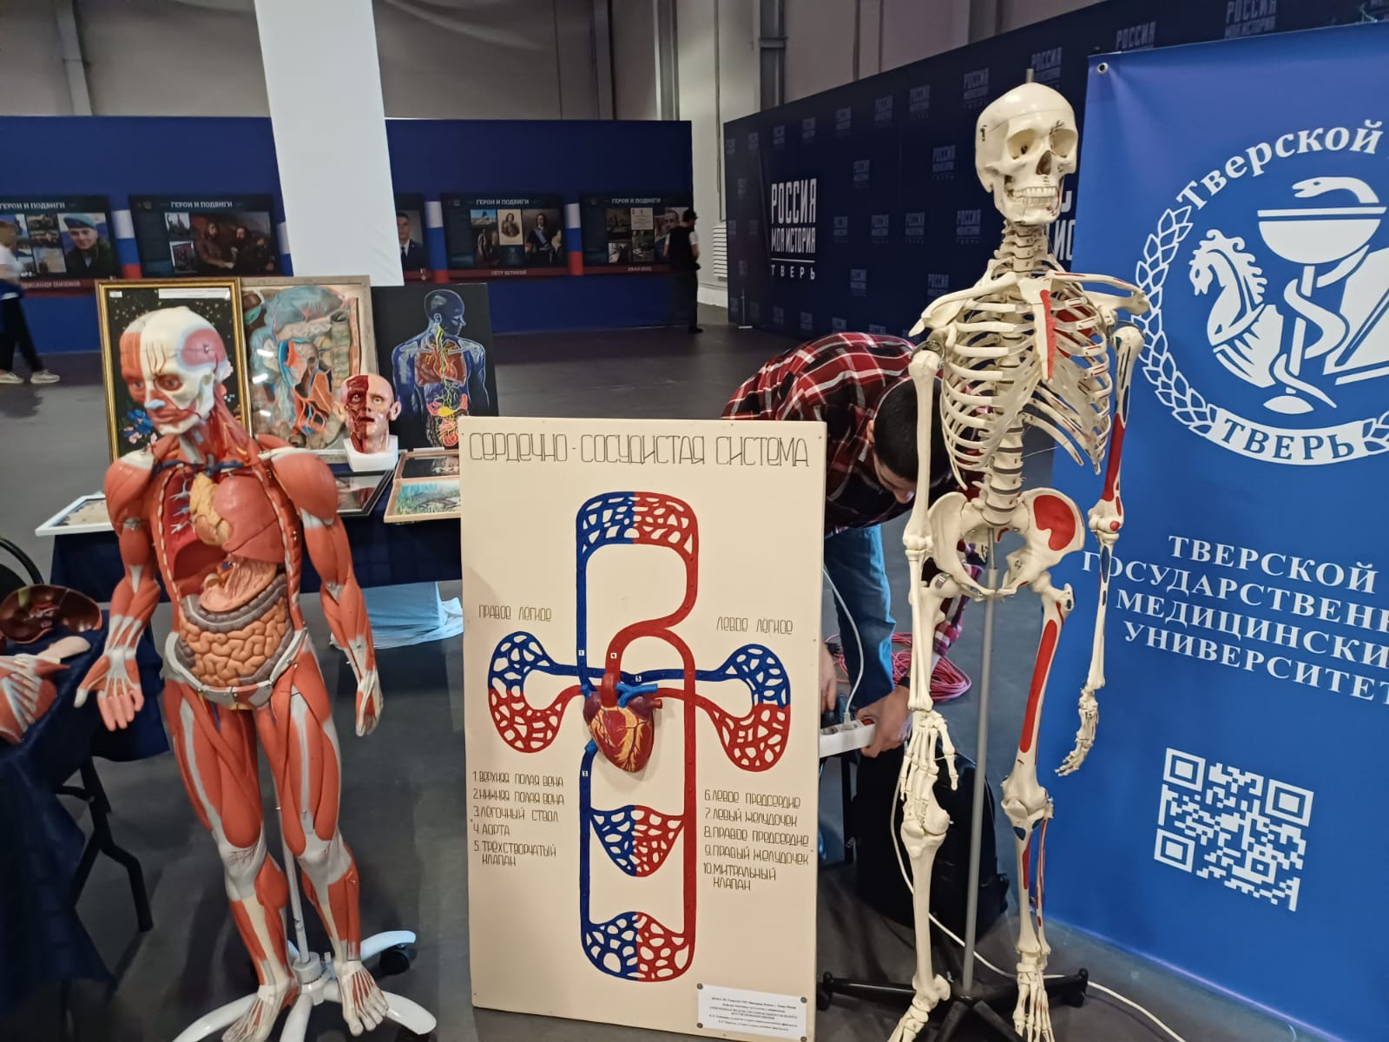
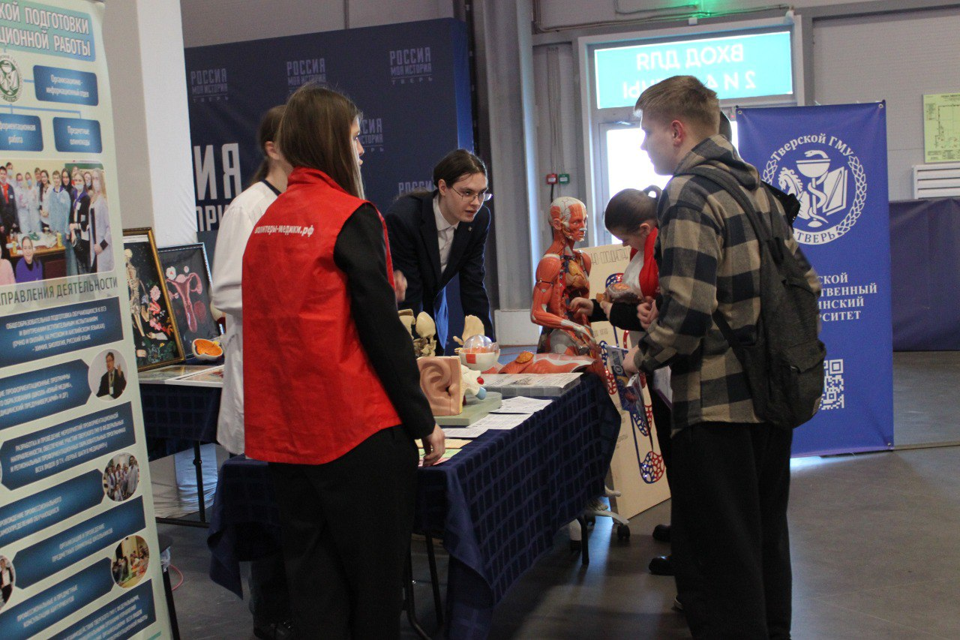
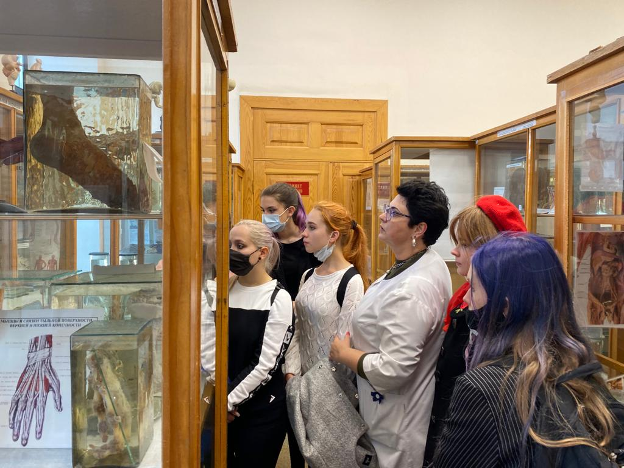
Проведение экскурсий и выездных мероприятий в рамках сотрудничества с центром довузовской подготовки Тверского ГМУ

Slide 10
Результаты научно-практической работы кружка СНО

Slide 11
Международный круглый стол «Роль студенческих научных кружков по анатомии в системе высшего медицинского образования», 21 декабря 2023 года, г. Новосибирск

Slide 12
69 Всероссийская межвузовская студенческая научная конференция с международным участием «МОЛОДЕЖЬ, НАУКА, МЕДИЦИНА» апрель 2023г
Наши студенты участвовали в различных секциях, и по итогу своих выступлений добились двух вторых мест и шести третьих, в различных номинациях

Slide 13
XVII международная научно-практическая конференция молодых ученых-медиков СОВА-2023, 23 мая 2023 год

Slide 14
XV Евразийский симпозиум «Проблемы саногенного и патогенного эффектов эндо- и экзоэкологического воздействия на внутреннюю среду организма», посвящённого 30-летию образования ГОУ ВПО Кыргызско-Российский Славянский университет имени первого Президента России Б.Н. Ельцина, июль 2023 год

Slide 15
VII Международная научно-практическая конкурс-конференция студентов и молодых учёных «Морфологи-ческие науки – фундаментальная основа медицины», посвящённая 100-летию со дня рождения профес-сора Н.В. Донских, 7 декабря 2023 год, г. Новосибирск

Slide 16
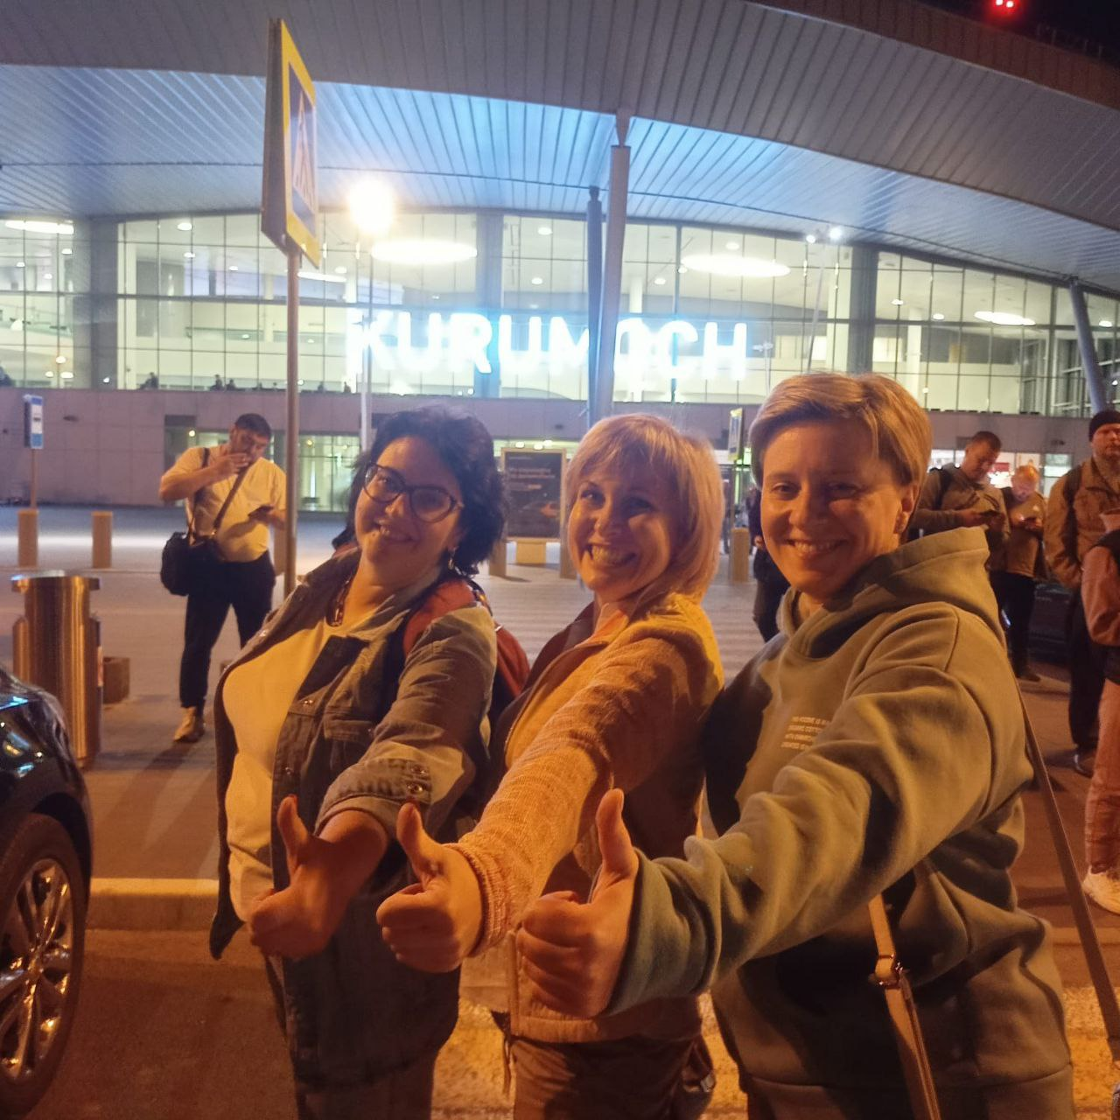
Клинические кафедры, с которыми осуществляется совместная научная деятельность
Кафедра патологической анатомии
Кафедра общей хирургии
Кафедра факультетской хирургии
Кафедра сердечно-сосудистой хирургии
Кафедра травматологии и ортопедии
Кафедра педиатрии (генетика)
Кафедры стоматологии

Slide 17
Результаты деятельности олимпиадного направления

Slide 18
«III Международная студенческая онлайн-олимпиада по АНАТОМИИ. Раздел СПЛАНХНОЛОГИЯ», 29.04.2023г.

Slide 19
«II Международная студенческая олимпиада по морфологии и практическим навыкам, посвящённая 30-ю образования Кыргызско-Российского Славянского университета им. первого Президента РФ Б.Н. Ельцина», 18-20.05.2023г.

Slide 20
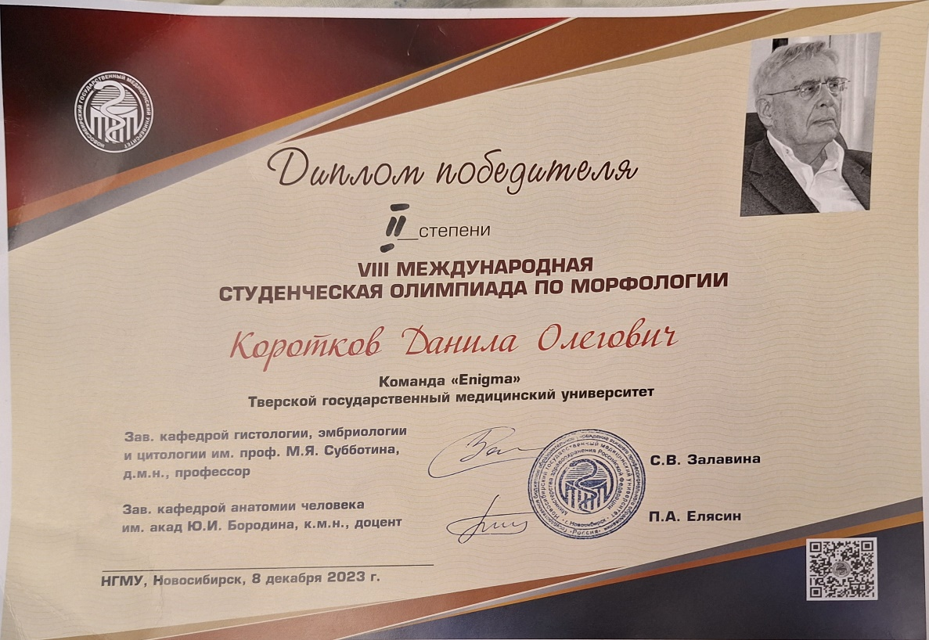
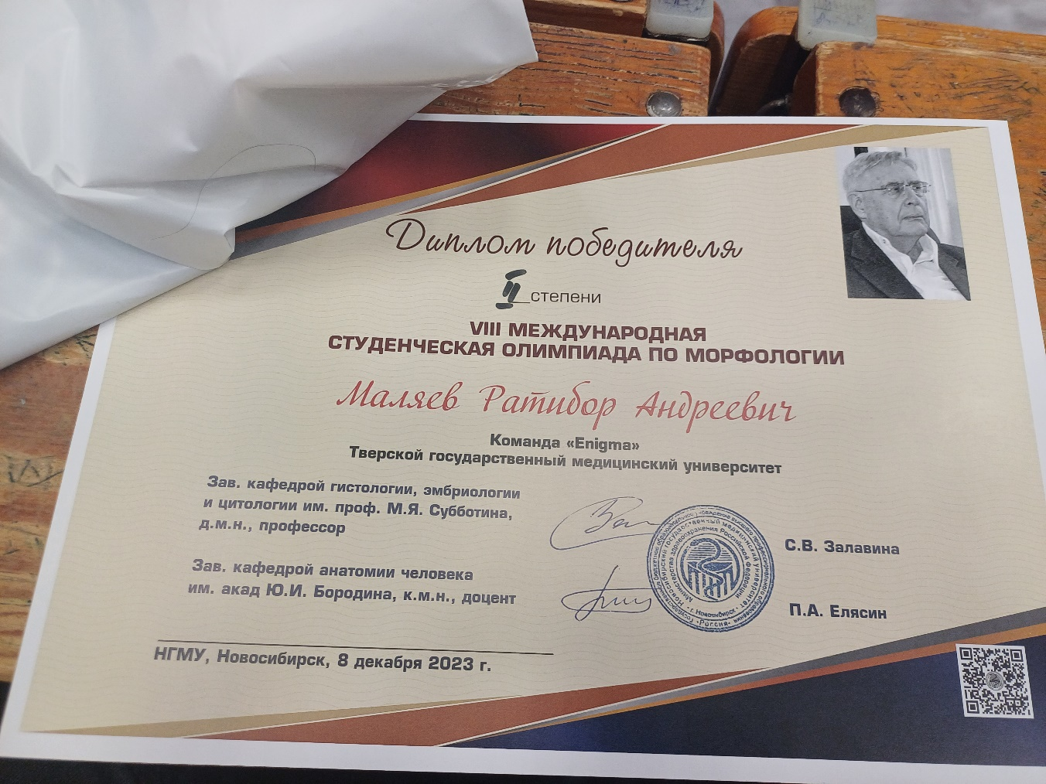
«VIII Международная олимпиада по морфологии», г. Новосибирск 8.12.2023г.

Slide 21
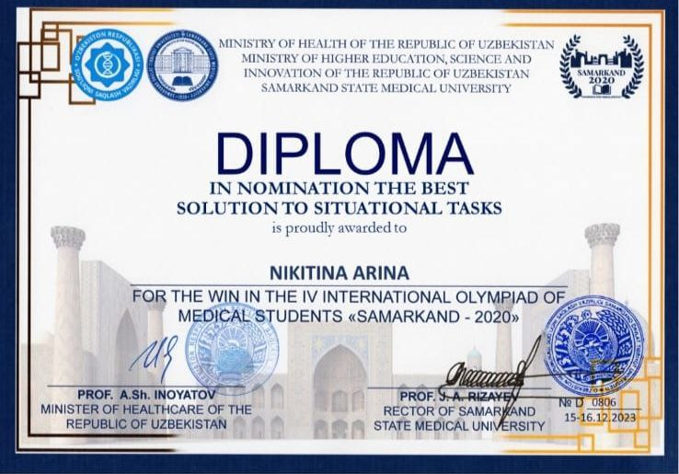
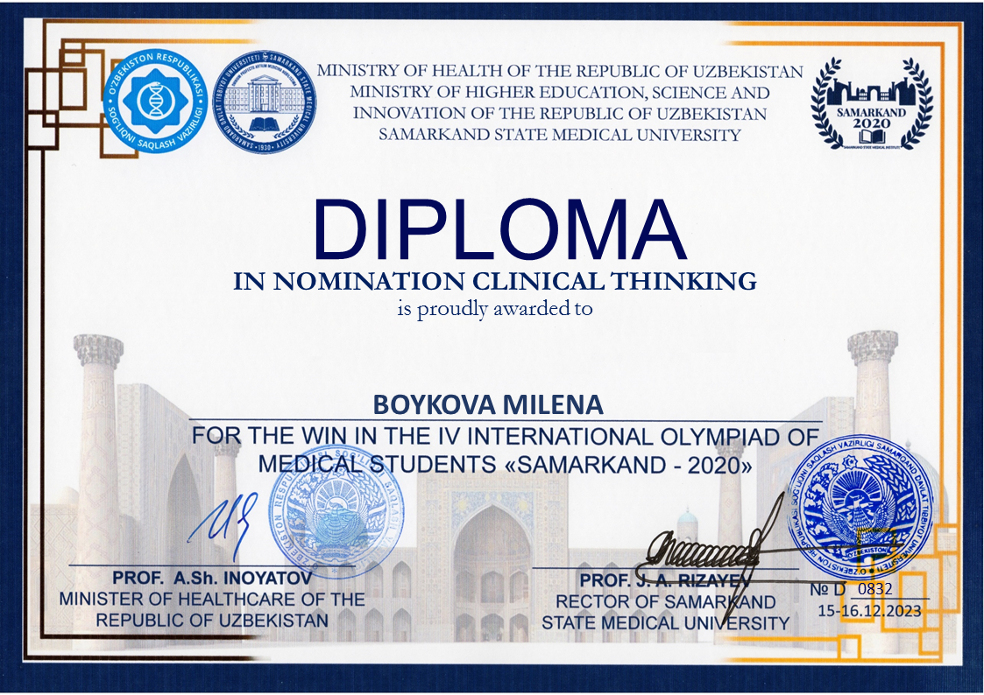
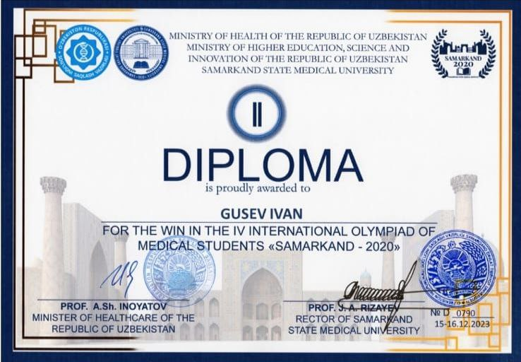
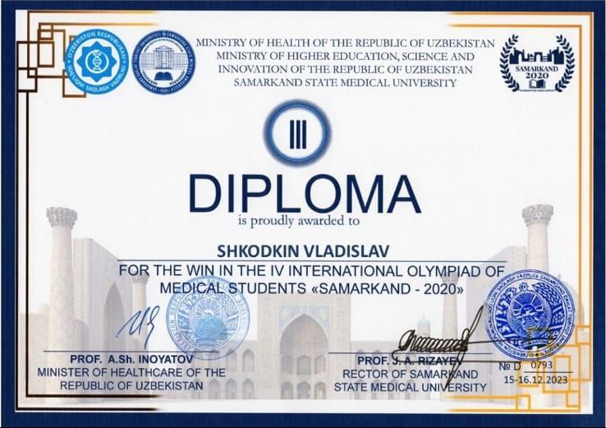
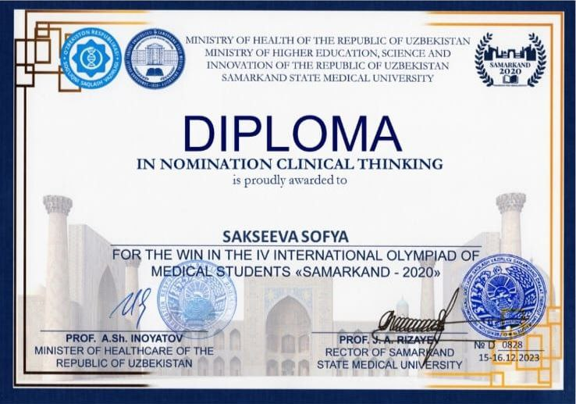
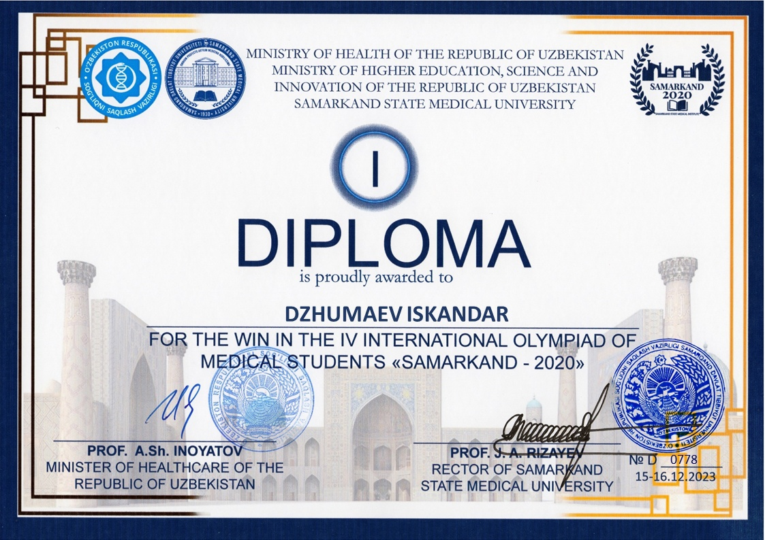
IV International Olympiad of medical students «Samarkand-2020», 15-16.12.2023г.

Slide 22
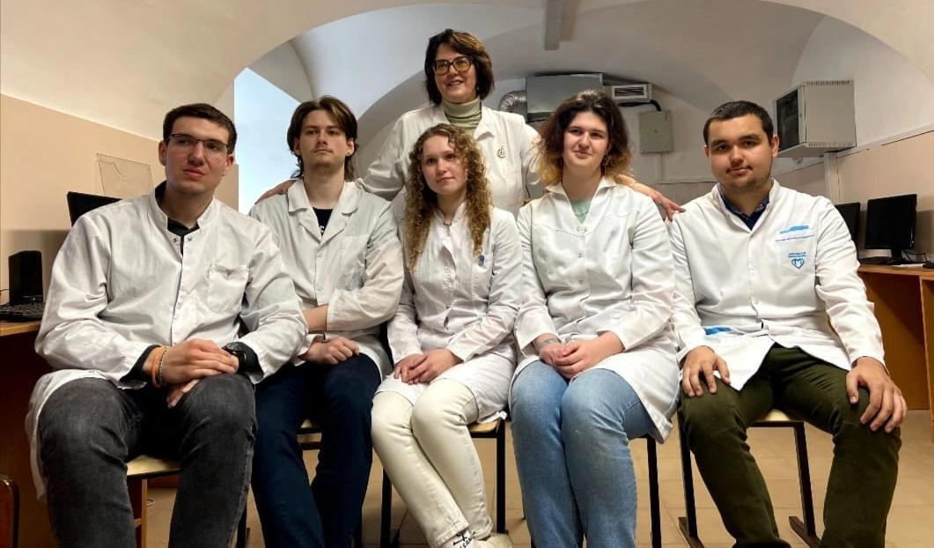
«IV Международная студенческая онлайн-олимпиада по АНАТОМИИ. Раздел СПЛАНХНОЛОГИЯ», 27.04.2023г.

Slide 23
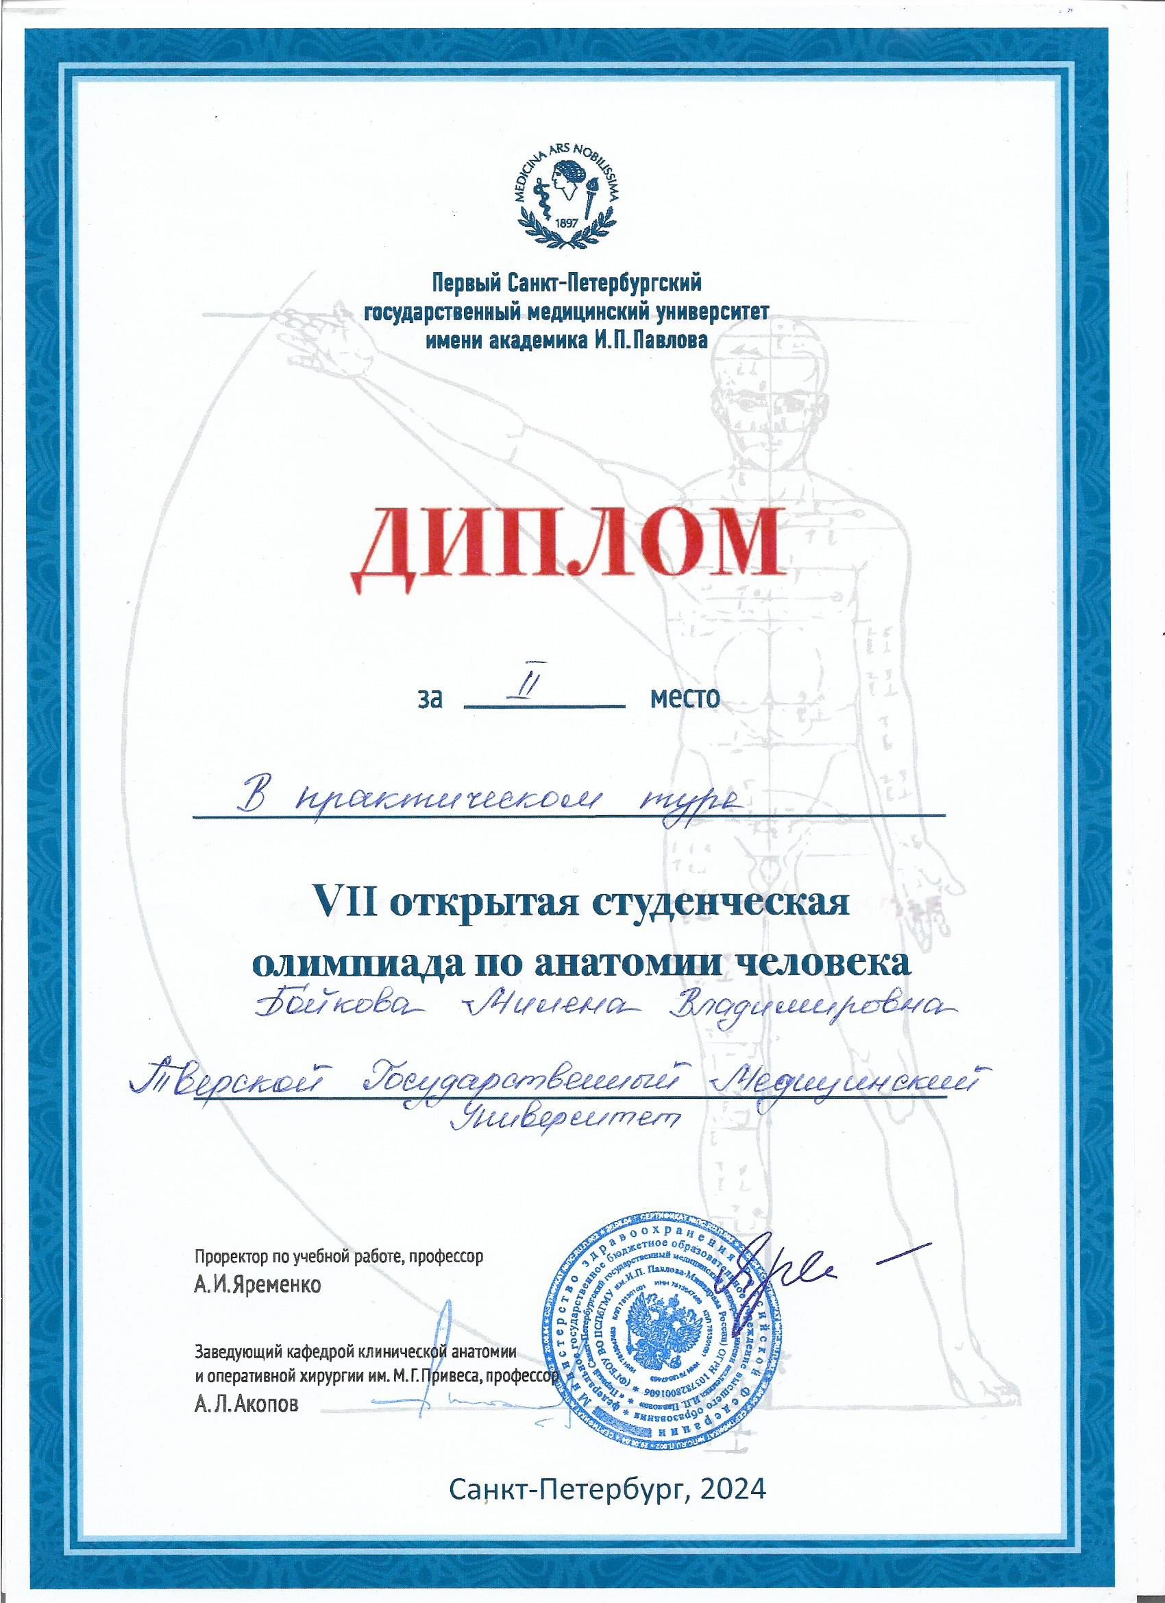
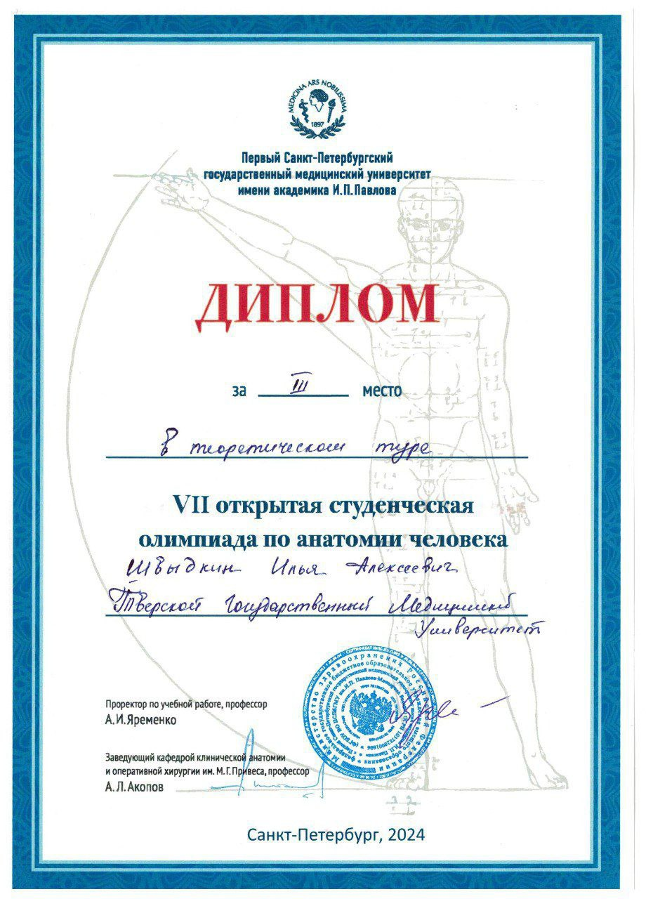
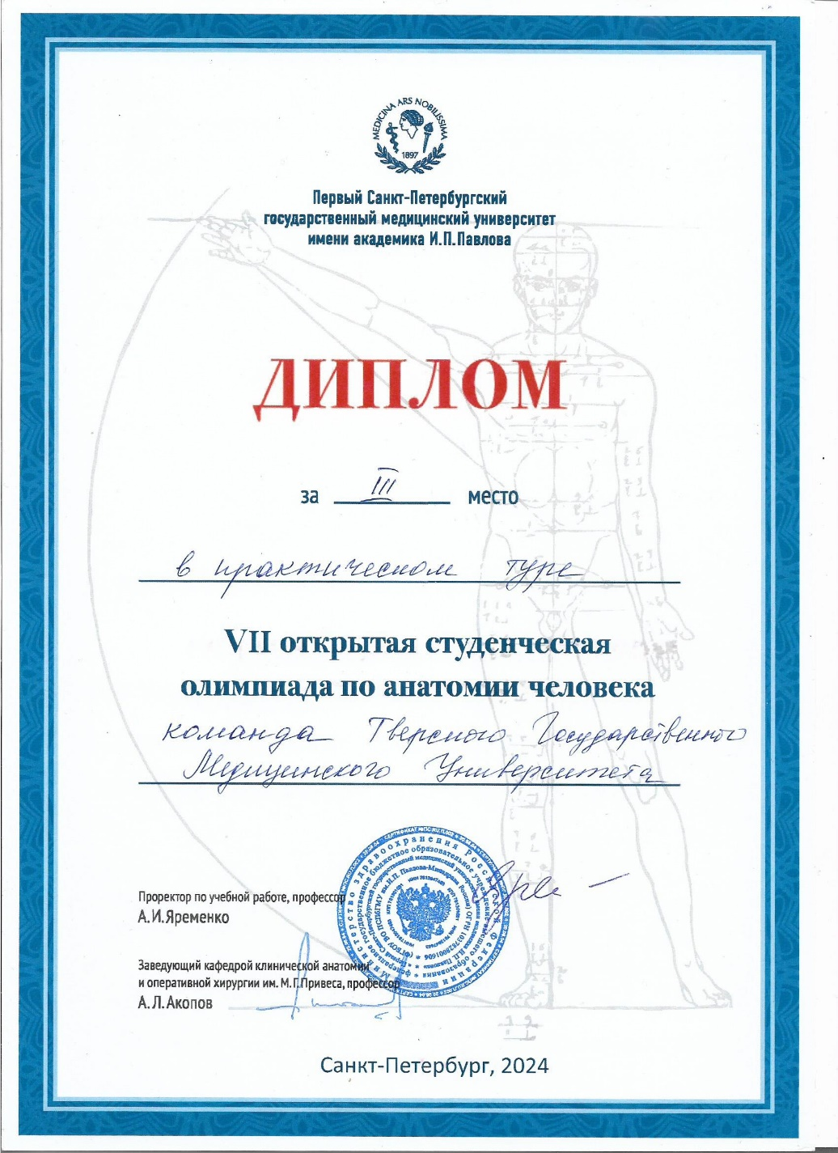
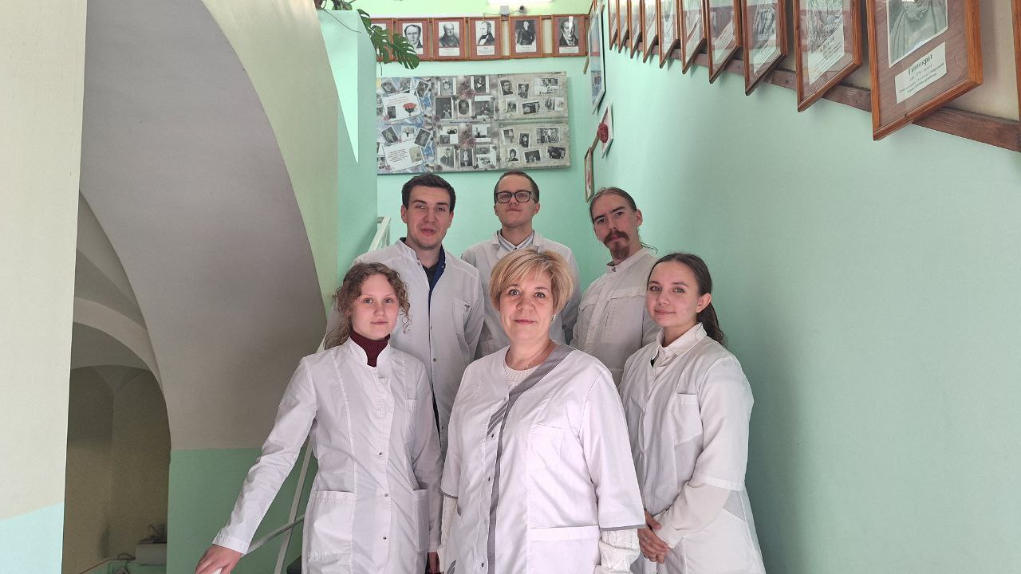
«VII открытая студенческая олимпиада ПСПбГМУ по анатомии», в рамках научной конференции, посвященной 120-летию со дня рождения профессора М.Г. Привеса, г. Санкт-Петербург, 16-18 мая 2024 г.

Slide 24
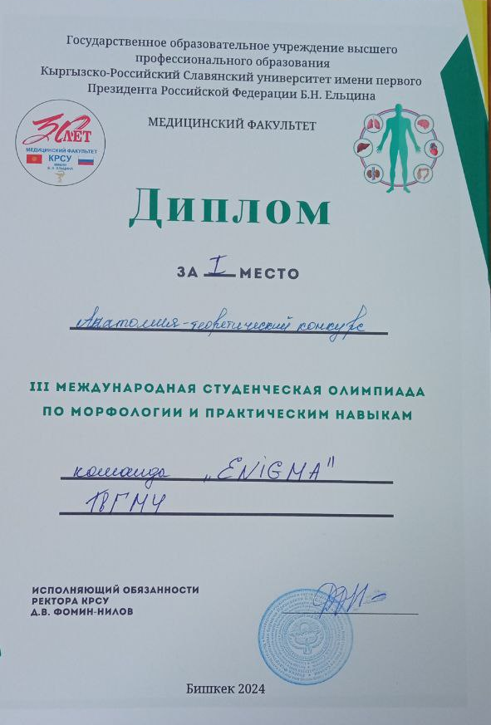
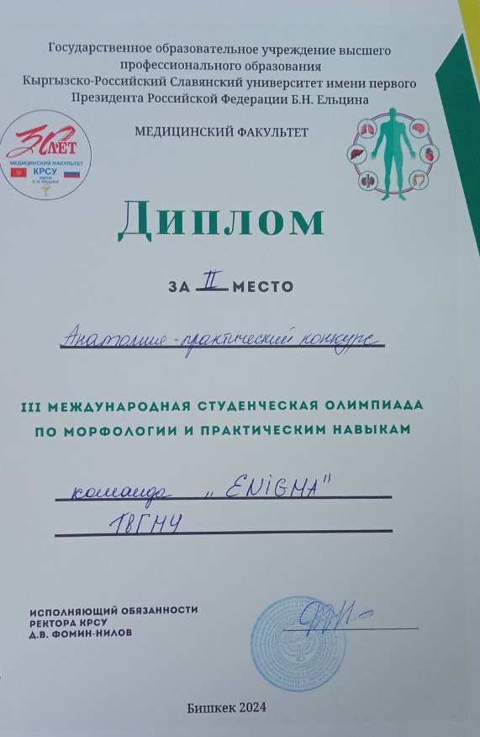
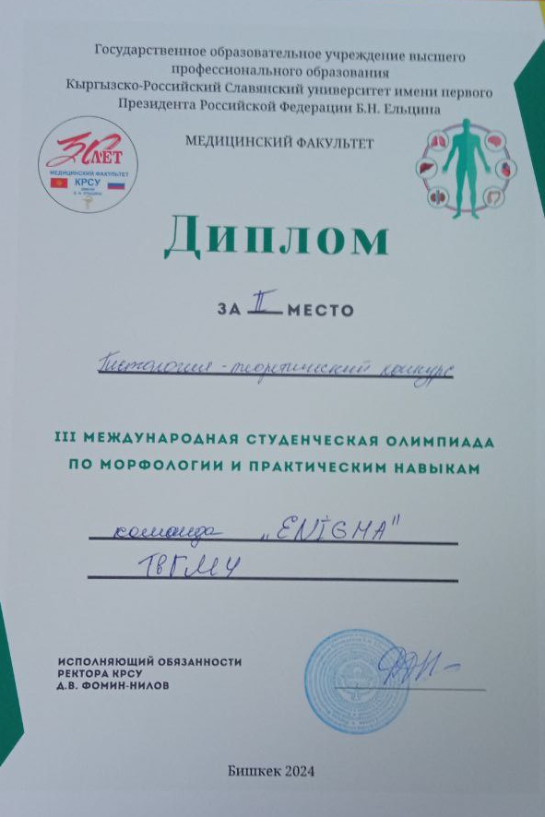
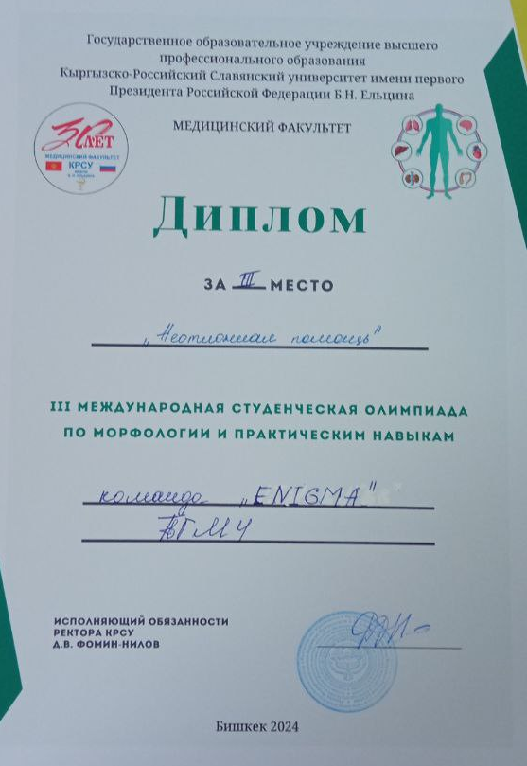
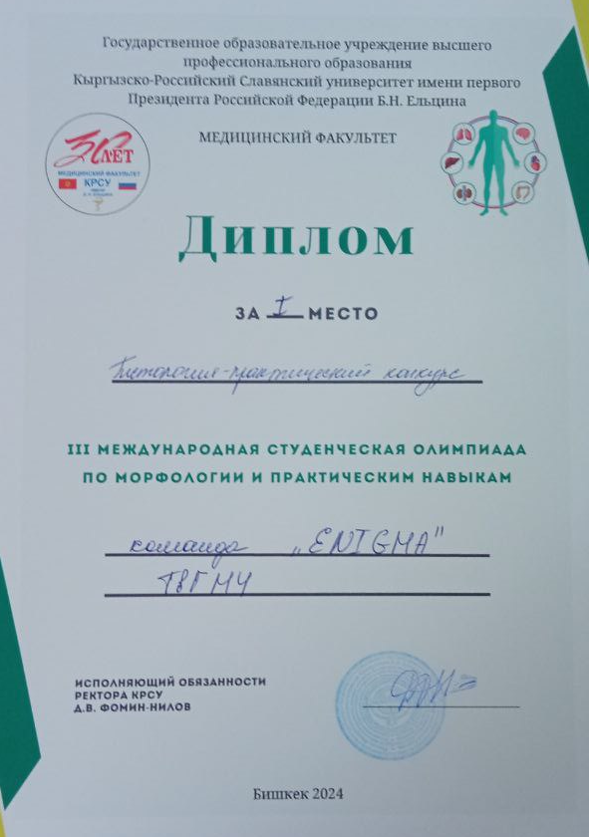
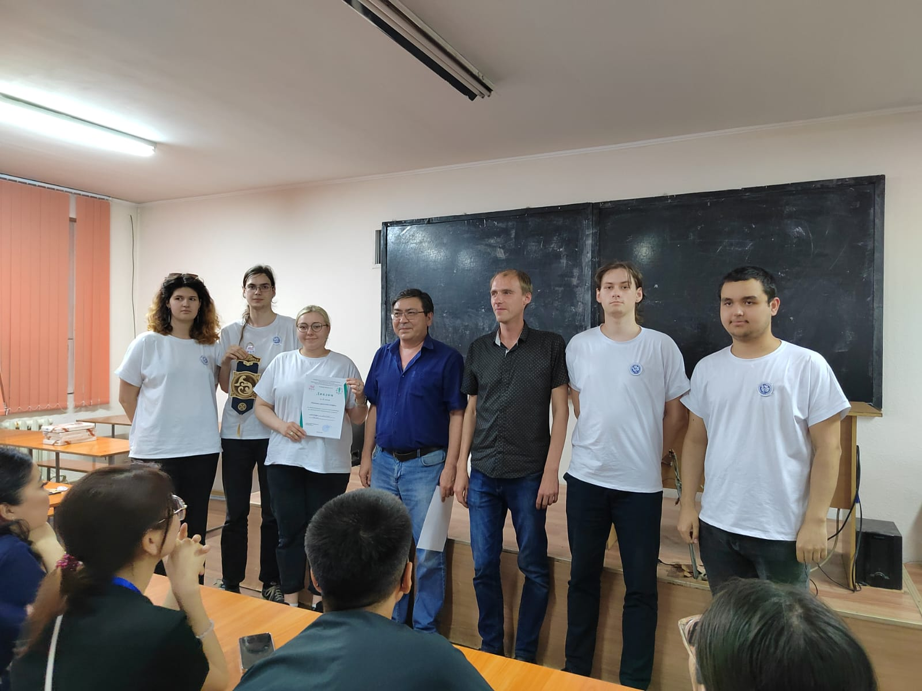
«III Международная студенческая олимпиада по морфологии и практическим навыкам», г.Бишкек, 18-20.05.2023г.

Slide 25
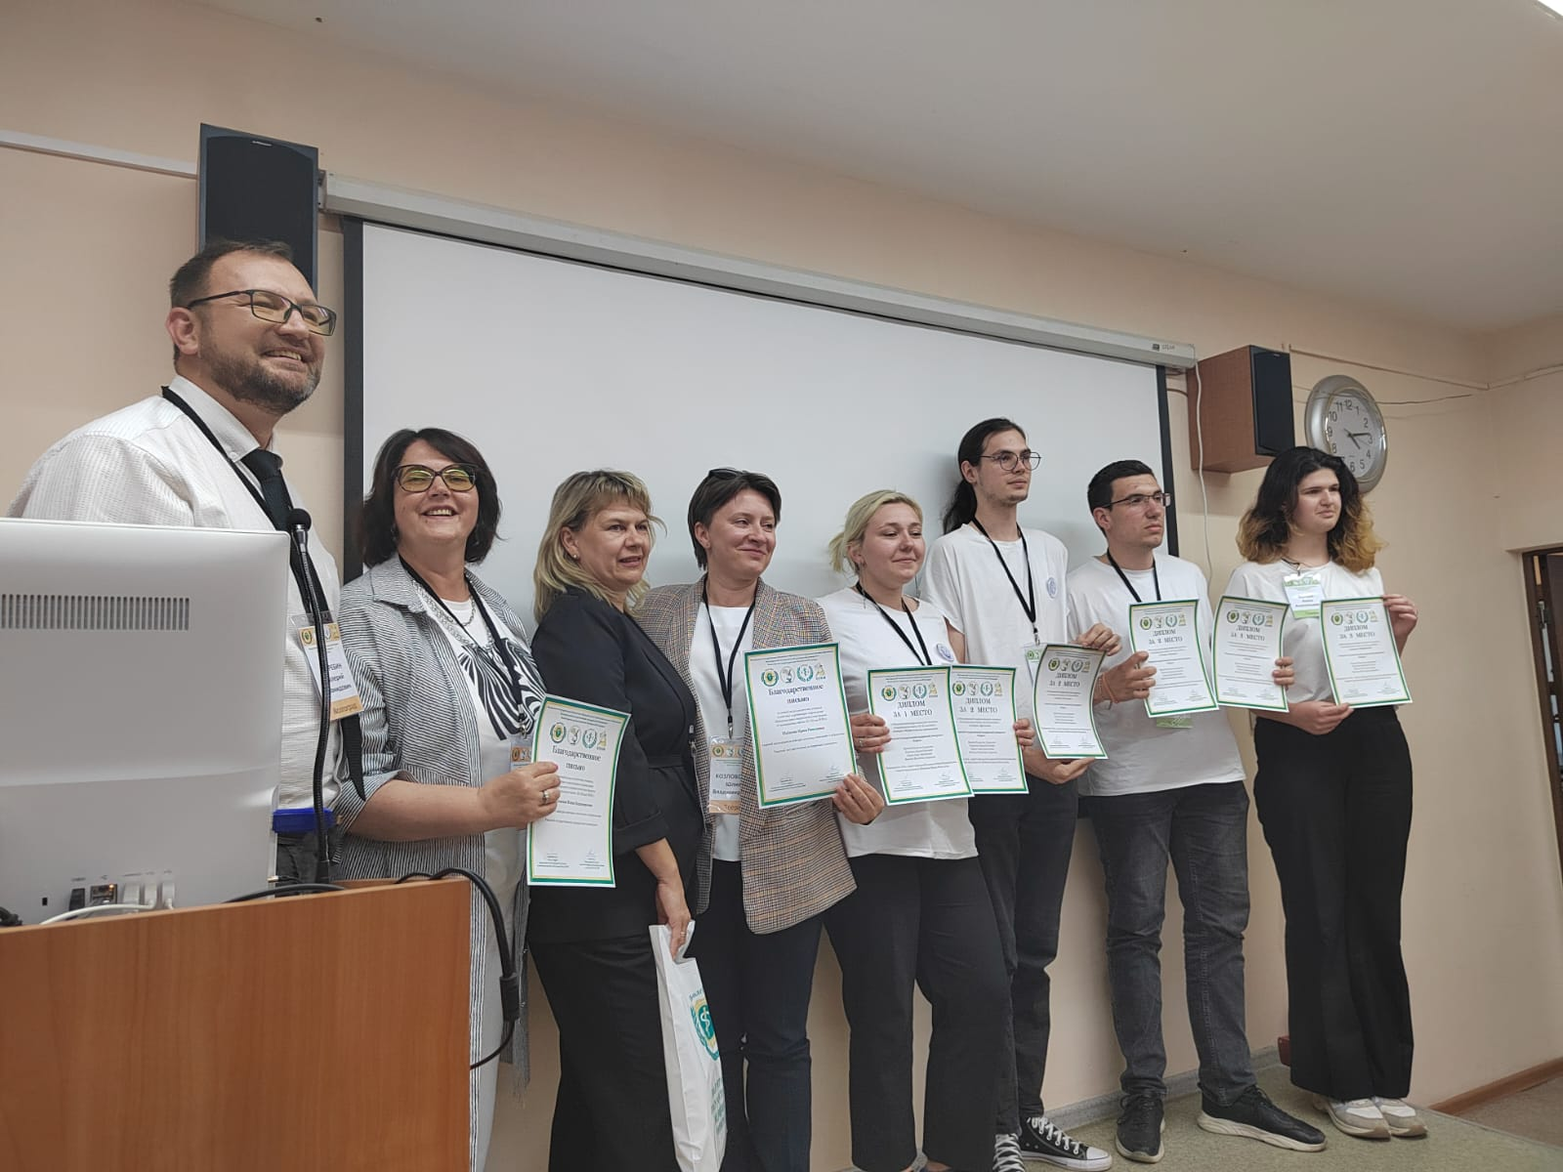
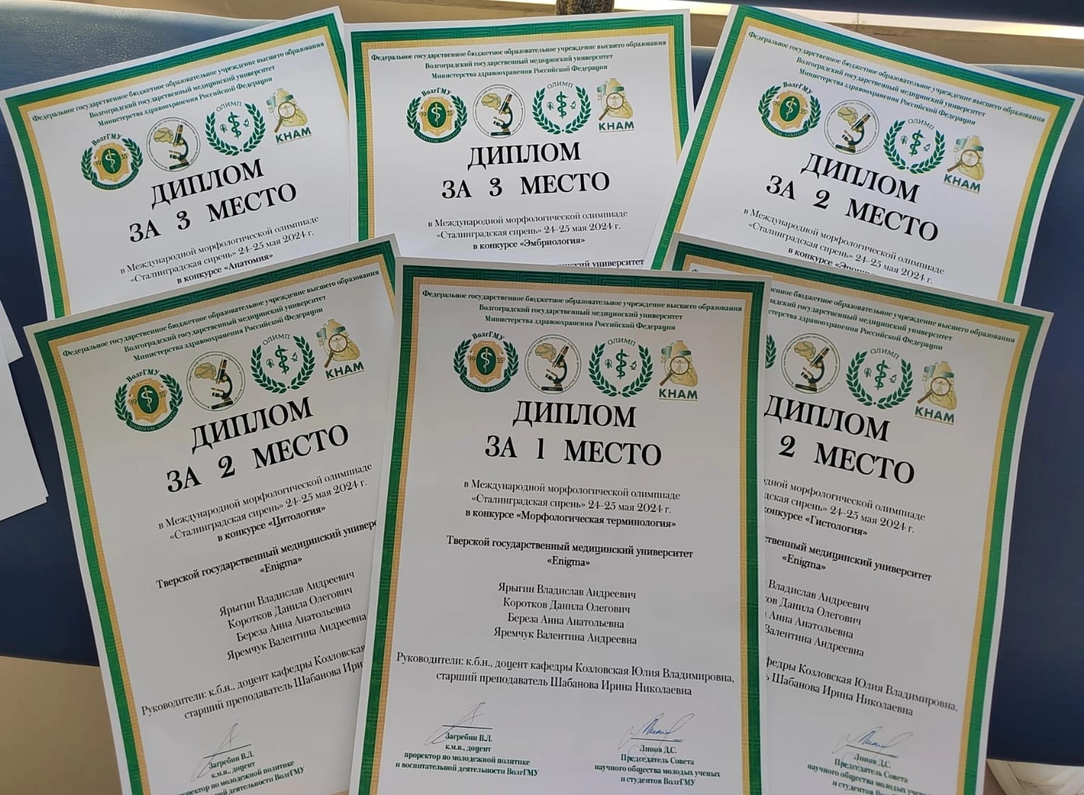
Международная морфологическая олимпиада «Сталинградская сирень», г.Волгоград,24-25.05.2023г.

